Slide 1
100%regenerativ
Handlungsleitendes Ziel für eine
ökologische Entwicklung der Gesellschaft
Dr. Dag Schulze
Fachtagung: Meine Kommune im Klimanotstand – Was nun?
Osnabrück, 29. Januar 2020

Slide 2
Das Klima-Bündnis in Kürze
Partnerschaft zwischen
Europäischen Kommunen
Indigenen Völkern
zur Reduktion von Treibhausgasemissionen
und dem Schutz der Regenwälder
Meine Kommune im Klimanotstand – Was nun? | Osnabrück | 29. Januar 2020
Notes:
Europäische Kommunen in Partnerschaft mit indigenen Völkern
Für lokale Antworten auf den globalen Klimawandel
Wir arbeiten gemeinsam aktiv daran den Klimawandel zu bekämpfen.
Neben der eigenen Verantwortung ihren Teil zu übernehmen, erkennen die Mitglieder im Klima-Bündnis aber auch ihre internationale Verantwortung an. Diese konkretisiert sich über die Zusammenarbeit in Amazonien. Auch hier werden die indigenen Völker als wichtige Akteure/Partner im Klimaschutz gesehen. Indigene Gebiete sind wichtige Strukturen, um weitere Emissionen zu verhindern. Gleichzeitig erhalten und vermehren sie die biologische Vielfalt, Wasserkreisläufe und weitere ökologische "Dienstleistungen" neben der eigentlichen Vermeidung von CO2. Indigene Gebiete sind vergleichbar mit Kommunen, gleichzeitig können wir von ihrem integrierten Ansatz lernen.
veranschaulicht durch die lange Tradition des Klima-Bündnis:
Klimaschutz sowohl in europäischen Kommunen als auch bei indigenen Völkern des Amazonasbeckens zu fordern,
wo lokale Völker seit Jahrtausenden nachhaltige Forstwirtschaft betreiben.
Mit dem besonderen Wissen über ihre Umwelt und der Realität vor Ort sind sie – ähnlich lokaler Regierungen auf der ganzen Welt – in der besten Position Klimaschutz innerhalb ihrer Gebiete in die Praxis umzusetzen. Europäische Kommunen betreiben Klimaschutz mit erneuerbaren Energien, Energieeffizienz und Energieeinsparungen. Für indigene Gemeinden steht der Schutz ihrer Wälder und ihrer territorialen Rechte im Vordergrund. Wir vom Klima-Bündnis verbinden daher den Schwerpunkt ehrgeiziger kommunaler Maßnahmen in Europa mit der Unterstützung indigener Völker, für die der Regenwald Heimat bedeutet.

Slide 3
Unsere Klimaschutz-Prinzipien
Meine Kommune im Klimanotstand – Was nun? | Osnabrück | 29. Januar 2020
Notes:
Klimaschutz muss gerecht sein und das Wohlergehen aller Völker der Welt unabhängig von Kultur, Glauben, Geschlecht, Ort oder sozioökonomischem Status in Einklang mit der Natur fördern.
Klimaschutz darf nicht auf Raubbau basieren. Stattdessen muss er wiederaufbauen und zu nachhaltigen geschlossenen Systemen beitragen, die die Bedürfnisse der Gesellschaft mit der Natur in Einklang bringen.
Der Einflussbereich einer Stadt oder Gemeinde ist von Natur aus lokal. Indem sie Waren und Energie als Teil der Klimapolitik lokal einkaufen, können Kommunen ihre Widerstandsfähigkeit gegenüber Krisen stärken.
Klimaschutzmaßnahmen in Klima-Bündnis-Kommunen sollen dazu führen weniger und nicht mehr Ressourcen zu verbrauchen. Daher liegt ein Schwerpunkt auf Ressourceneffizienz (mit weniger mehr erreichen) und auf Ressourceneinsparung (gleich von Beginn an weniger verbrauchen).
In der Vielfalt liegt Stärke. Jede Gemeinde, jede Stadt und jeder Landkreis ist einmalig. Die Unterschiede optimal zu nutzen, bedeutet, dass sich individuelle Klimaschutzlösungen und ihre Umsetzung von Ort zu Ort unterscheiden. Es gibt keine Universalantwort für alle.

Slide 4
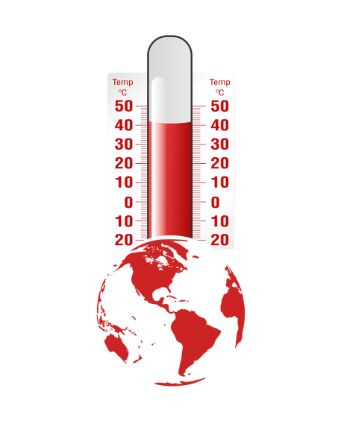
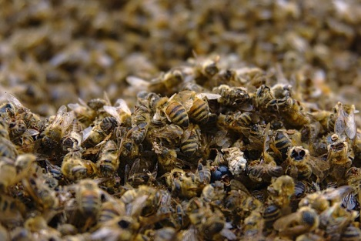
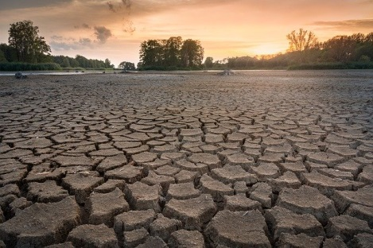
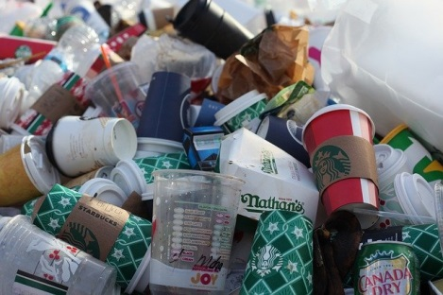
Diverse ökologische Probleme
Anstieg der mittleren
Erdtemperatur
Insektensterben/
Biodiversitätsverlust
Wassermangel
Umweltverschmutzung/
Müllwachstum
Meine Kommune im Klimanotstand – Was nun? | Osnabrück | 29. Januar 2020

Slide 5
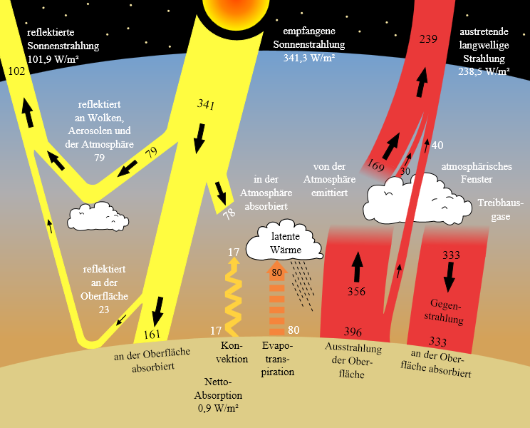
Atmosphärischer Treibhauseffekt
Strahlungsbilanz
(Sankey-Diagramm)
Der Treibhauseffekt ist ein komplexes Phänomen, bei dem Treibhausgase eine zentrale, aber nicht alleinige, Rolle spielen.
Meine Kommune im Klimanotstand – Was nun? | Osnabrück | 29. Januar 2020

Slide 6
Was bedeutet Klimaneutralität?
Klimaneutralität …
ist ein nicht eindeutig definierter Begriff.
ist ein (naturwissenschaftlich) unerreichbarer Zustand.
blendet die Natur aus.
macht die Finanzwirtschaft handlungsleitend.
fördert die Treibhausgas-Kompensation (Ausgleichszahlungen).
ist von der CO₂-Neutralität abgeleitet, die einen bilanziellen Ausgleich von CO₂-Emissionen durch CO₂-Emissionsminderungen bezeichnet.
→ führt meist zu Maßnahmen, die den Klimaschutz-Prinzipien des Klima-Bündnis widersprechen.
Meine Kommune im Klimanotstand – Was nun? | Osnabrück | 29. Januar 2020

Slide 7
100%regenerativ statt klimaneutral
100%regenerativ bezeichnet die Einbettung der menschlichen Aktivitäten, insbesondere des Wirtschaftens, in die Kreisläufe der Natur.
Daraus leiten sich Unterziele ab, wie:
100%regenerative Energieversorgung
100%regenerative Landwirtschaft
100%regenerative Forstwirtschaft
100%regenerative Materialwirtschaft
100%regenerative Bauwirtschaft
…
}
führt zu ökologischem Klimaschutz
Meine Kommune im Klimanotstand – Was nun? | Osnabrück | 29. Januar 2020

Slide 8
Ziele im Vergleich (I)
Ökologie
100%regenerativ
klimaneutral
Innovationsförderung / Impulse für die Wirtschaft
Meine Kommune im Klimanotstand – Was nun? | Osnabrück | 29. Januar 2020

Slide 9
Ziele im Vergleich (II)
100%regenerativ
Allgemein-gültigkeit
THG-Emissions-reduktion
1,5°-Ziel
klimaneutral
2000 Watt
Gesellschaft
100% erneuerbare Energien
Handlungsorientierung
Meine Kommune im Klimanotstand – Was nun? | Osnabrück | 29. Januar 2020

Slide 10
Wollen Sie mehr erfahren?
Sprechen Sie uns an!
Dr. Dag Schulze
d.schulze@klimabuendnis.org
Klima-Bündnis
Europäische Kommunen in Partnerschaft mit indigenen Völkern
Für lokale Antworten auf den globalen Klimawandel
klimabuendnis.org

